Slide 1
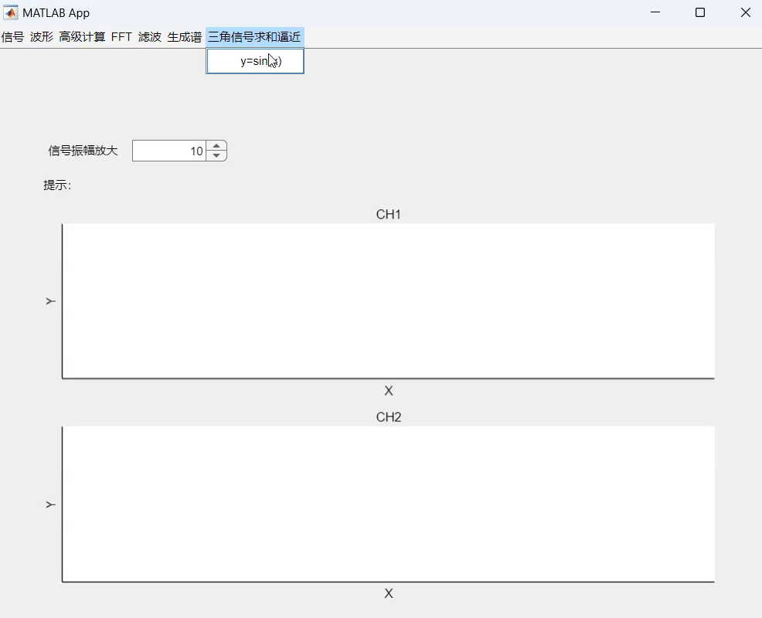
选择一个典型周期信号，计算其傅里叶级数，在自己的信号分析仪中展示通过加权的三角信号求和逼近该周期信号的过程。
第一个任务。 选择了方波周期信号。并展示了逼近过程

Slide 2
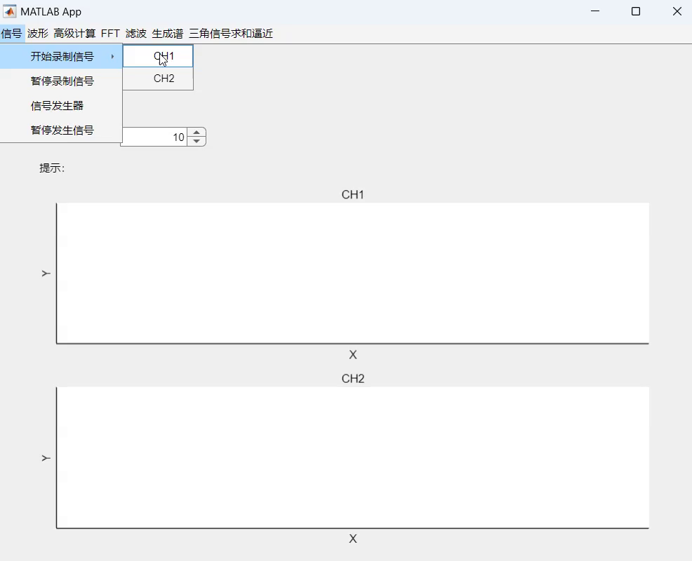
录制音频信号并生成相关谱图像

Slide 3
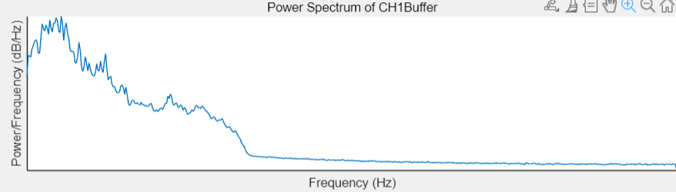
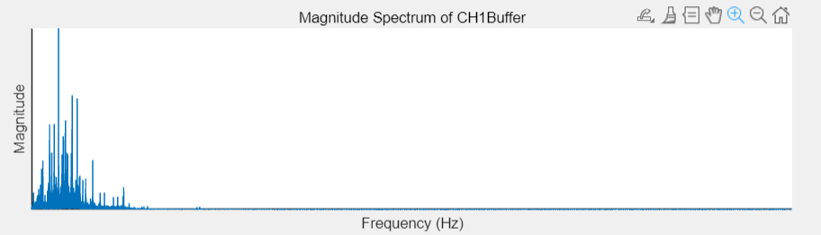
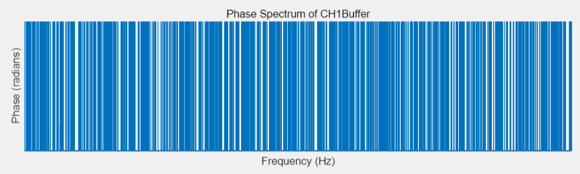
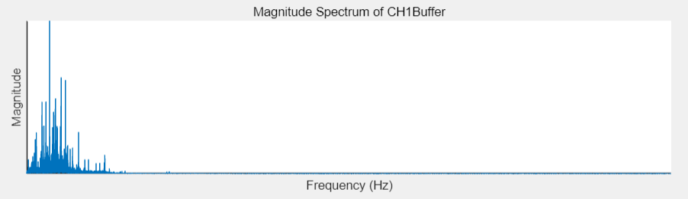
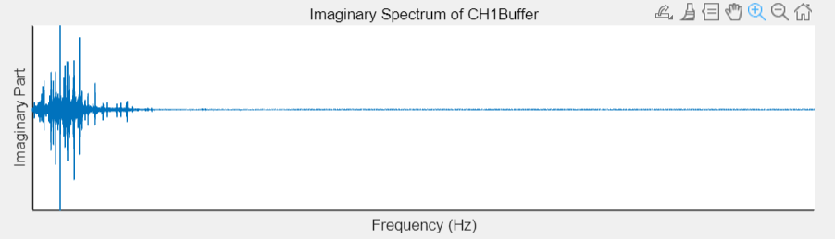
功率谱描述信号在各个频率上的能量分布。通常，峰值代表信号的主要能量集中在特定频率上。
功率谱
表示信号中各个频率分量的振幅，反映了信号的强度。幅值大的频率成分对信号的贡献更大，通常是信号中的主频
幅值谱
相位谱显示了不同频率分量的相位信息。它决定了频率分量的组合方式，进而影响信号的时域表现。
相位谱（部分）
实频谱
实频谱和虚频谱对应的是信号的傅里叶变换结果的实部和虚部
傅里叶变换的结果是复数，由实部和虚部组成。实频谱和虚频谱共同描述了信号在频域中的行为。它们分别捕捉了信号的余弦和正弦分量
虚频谱

